Slide 1


L’INVESTISSEMENT IMMOBILIER
SUR L’ILE DE LA REUNION

Slide 2


1 Bienvenue à La Réunion
2
La défiscalisation d’Outre-Mer
SOMMAIRE
3
Exemple de projet
4
Les délais
5
Nos garanties
6
Nos réalisations

Slide 3
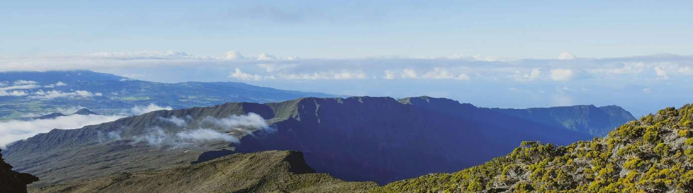



1 La Réunion :
En quelques chiffres
Nombre d’habitants Visiteurs annuel
Evolution de la
population annuelle
+880K
+500K
+0,5 %
La Réunion, c’est une île qui grandit, qui bouge et qui attire.
Avec près de 900 000 habitants, plus de 500 000 visiteurs par an et une population qui continue d’augmenter, l’île mêle dynamisme démographique, attractivité touristique et qualité de vie tropicale.

Slide 4
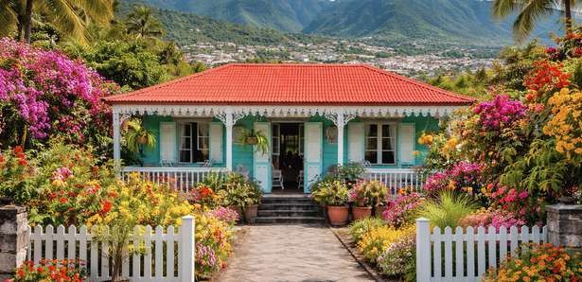







1 Que faire sur l’île ?
Se perdre dans les rues créoles
SAINT-DENIS
Le royaume des cascades
ST-ANDRÉ
Entre les marchés, les cases créoles, les cafés et les boutiques, la capitale mélange histoire et vie locale.
SAINT-GILLES-LES BAINS
SALAZIE
ST-BENOIT
Bronzer sur la plage de l’Hermitage
Ici tout est vert, tout roule, tout coule, surtout les cascades ! Le Voile de la Mariée reste un incontournable.
ST-LEU
PITON DE LA FOURNAISE
Voir le volcan “péter”
ÉTANG-SALÉ
Un mix parfait entre baignade, bons restos et ambiance bord de mer. Le spot parfait pour finir l’après-midi au soleil.
ST-PIERRE
ST-JOSEPH
La Réunion
Plages, volcan, cirques & cascades : l’île intense !
Marcher sur les anciennes coulées, sentir la chaleur du volcan, et admirer ce décor lunaire, un classique de l’île.

Slide 5
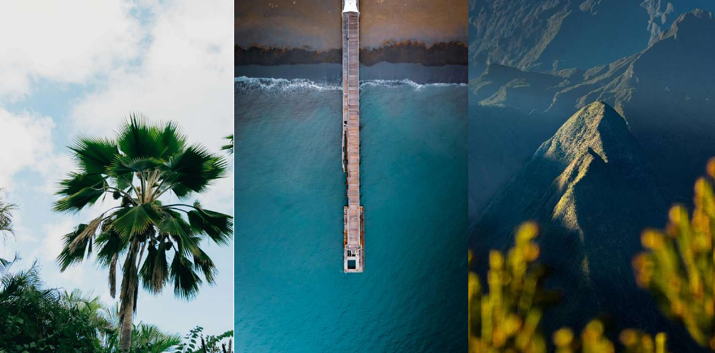




1 La Réunion : son marché immobilier dynamique
Le marché immobilier d e la Réunion
PORTÉE PAR UNE FORTE DEMANDE
+ DE 5000 TRANSACTIONS PAR AN
+25%
HAUSSE MOYENNE DES PRIX EN 5 ANS
La Réunion connaît une accélération immobilière.
En moyenne les prix ont progressés d’environ 25 % en cinq ans, mais cette évolution ne se fait pas de manière uniforme. Certains secteurs ont enregistré une hausse de plus de 30 % sur ces cinq dernières années portée par une attractivité durable.
Cette pression se traduit sur des prix au mètre carré élevés.
Selon l’emplacement et la typologie des biens, les valeurs atteignent des montants comparables aux grandes métropoles françaises comme Bordeaux, Lyon ou encore la région parisienne.
ET DES NIVEAUX DE PRIX ÉLEVÉS
3175 € / M²
5143 / M²
PRIX MÉDIAN
PRIX HAUT
Sources : Insee, Le Figaro Immobilier, l’ADIL Réunion

Slide 6

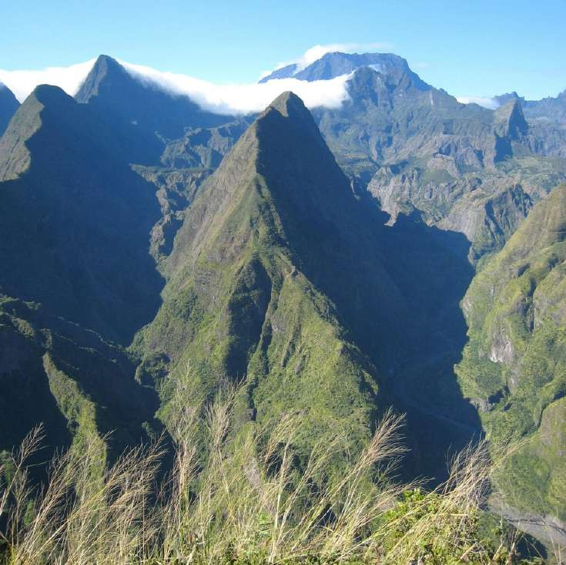




1 La Réunion : son marché immobilier dynamique
Le marché locatif d e la Réunion:
+ 50 000
LOGEMENTS MANQUANTS
La croissance démographique à La Réunion va accentuer la pénurie de logements, faisant de la rénovation du parc existant une solution essentielle pour répondre rapidement et durablement aux besoins.
44%
PART DES LOCATAIRES
Avec 44 % de locataires sur plus de 150 000 biens en location, le marché locatif réunionnais offre de belles perspectives, renforcées par la hausse continue du foncier liée au manque de terrains disponibles.
95%
TAUX D’OCCUPATION
Dans le marché locatif, la tension est très élevée sur toute l’île. Malgré un prix médian au m² élevé, la demande reste forte, faisant de la rénovation un levier clé de valorisation.
Sources: Insee, Le Figaro Immobilier, l’ADIL Réunion
12,20€
Prix médian au m² à La Réunion

Slide 7


2 Payankey : une solution clé en main
1
2
3
4
Analyse Financière
Recherche de biens
Exécution des travaux
Mise en location
Analyse du budget, des besoins et des objectifs d’investissement du client
Sélection du bien, chiffrage travaux et proposition d’un devis ferme et définitif.
Réalisation du chantier, avec suivi régulier de l’avancement auprès des clients
Mise en location et gestion via nos partenaires locaux fiables sélectionner par nos soins

Slide 8






3Denormandie
La défiscalisation en Outre-Mer
ZONE ELIGIBLE
MONTANT PLAFONNE
TRAVAUX OBLIGATOIRES
LOCATION ENCADREE
Le logement doit être situé dans une ville ou un secteur éligible au dispositif.
Prix d’achat du bien et travaux cumulés : 300 000 € maximum.
Les travaux doivent représenter au moins 25 % du coût total du bien et améliorer significativement le logement en respectant des critères spécifiques
Le logement doit être loué
dans un cadre légal strict,
avec des loyers et des locataires conformes aux
Jusqu'à 32 % de réduction
d'impôts
plafonds du dispositif.

Slide 9
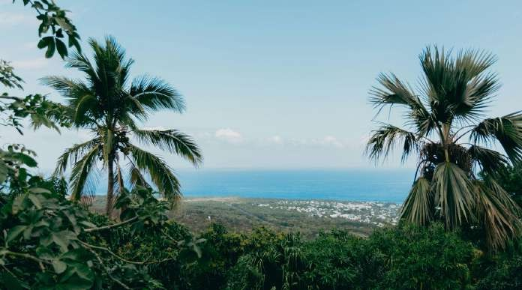

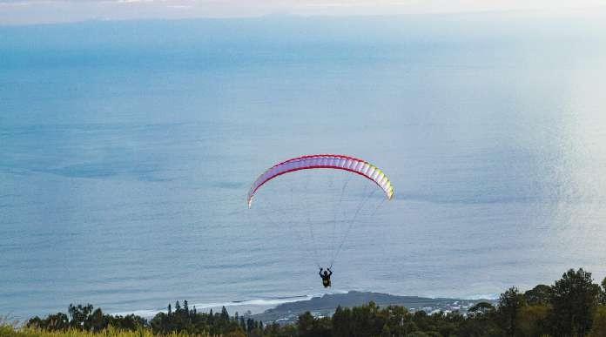



Denormandie La défiscalisation en Outre-Mer
3
LA POSSESSION
SAINT-PAUL
SAINT-LEU
Ville en pleine expansion entre mer et montagnes, La Possession attire grâce à ses nouveaux quartiers et son cadre de vie dynamique.
Entre lagon, marchés typiques et cirques grandioses, Saint-Paul offre un mélange rare entre authenticité péi et forte attractivité touristique.
Bord de mer vivant, spot de surf et ambiance détendue : Saint-Leu séduit par sa qualité de vie et son esprit convivial.
SAINT-PIERRE
SAINT-JOSEPH
SAINT-BENOIT
Capitale du Sud, moderne et animée, Saint-Pierre offre un mélange idéal entre plages, commerces et dynamisme économique.
Au cœur du Sud sauvage, Saint-Joseph propose un environnement naturel préservé et une vraie douceur de vivre.
Ville verte et familiale, Saint-Benoît profite de grands espaces et d’un accès direct à l’Est tropical et ses paysages luxuriants.

Slide 10

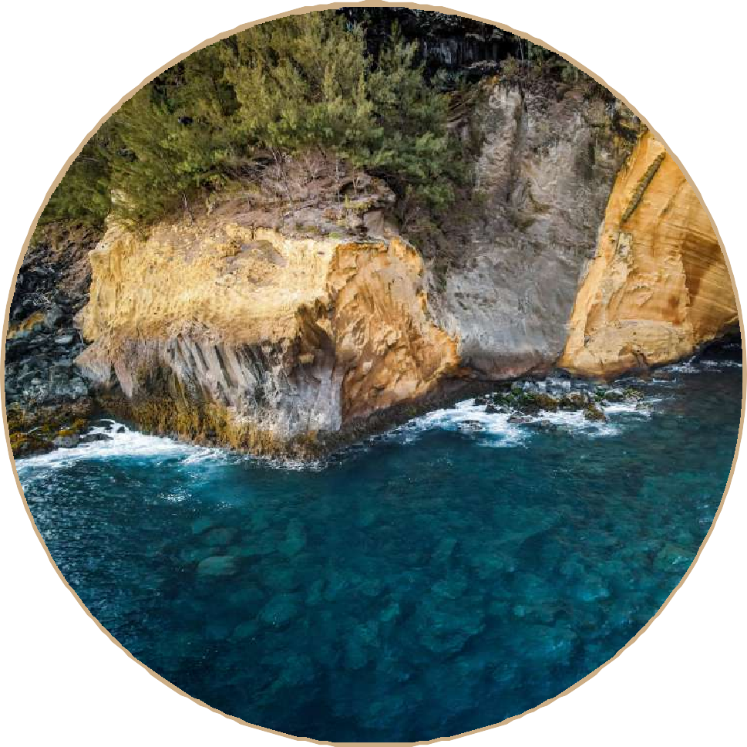
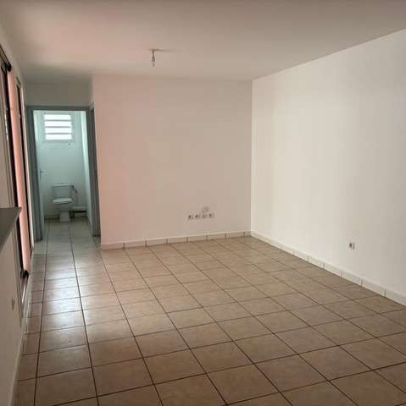
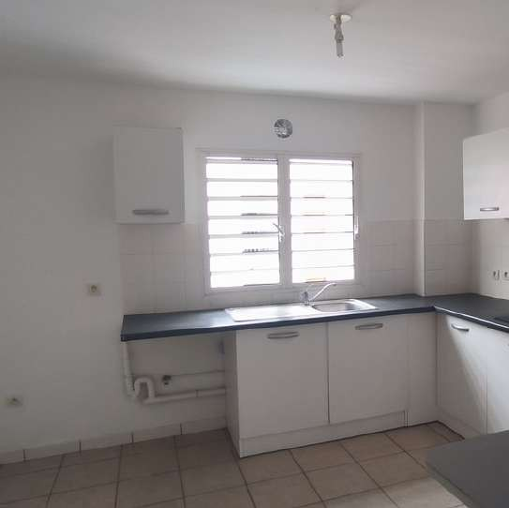
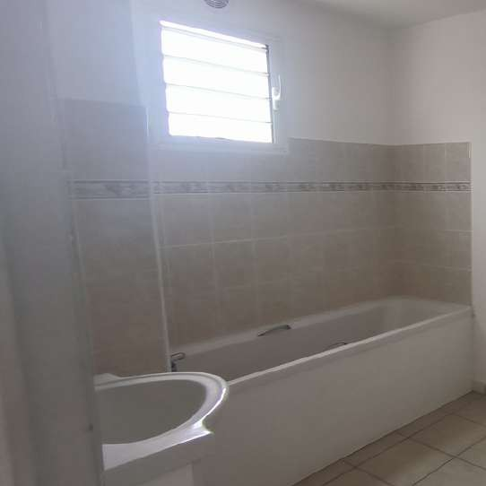
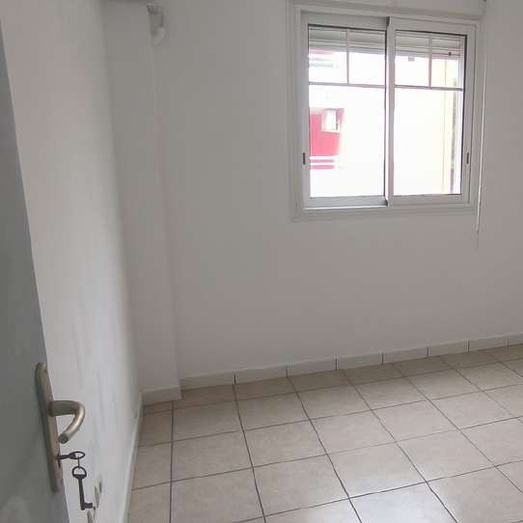
4Saint-Joseph Projet type
Photos du bien actuel
à Saint-Joseph
La ville
Saint-Joseph, vaste commune du Sud de
La Réunion, allie nature préservée,
ouverture
dynamisme économique et
touristique. Entre littoral, pentes du volcan et traditions rurales, elle s’affirme comme un territoire attractif et en plein essor.

Slide 11
Saint-Joseph Projet type
4
Avant
LE BIEN EN QUELQUES CHIFFRES
Après
LA TRANSFORMATION EN QUELQUES CHIFFRES
2
PIÈCES
55 M² HABITABLE
1
CHAMBRE
3
PIÈCES
100% RÉNOVÉ
2
CHAMBRES
Configuration actuelle et potentiel sous-exploité
Rénovation intégrale du bien et remise à neuf complète:
Cuisine indépendante, dissociée du séjour Cellier positionné dans l’espace cuisine Une seule chambre
Grande terrasse Stationnement extérieur
Reconfiguration des espaces : cuisine moderne ouverte, création d’une seconde chambre, rangements optimisés
Prestations haut de gamme : salle de bain modernisée, finitions soignées murs, sols et plafonds
Prestations haut de gamme : salle de bain modernisée, finitions soignées murs, sols et plafonds.
.

Slide 12
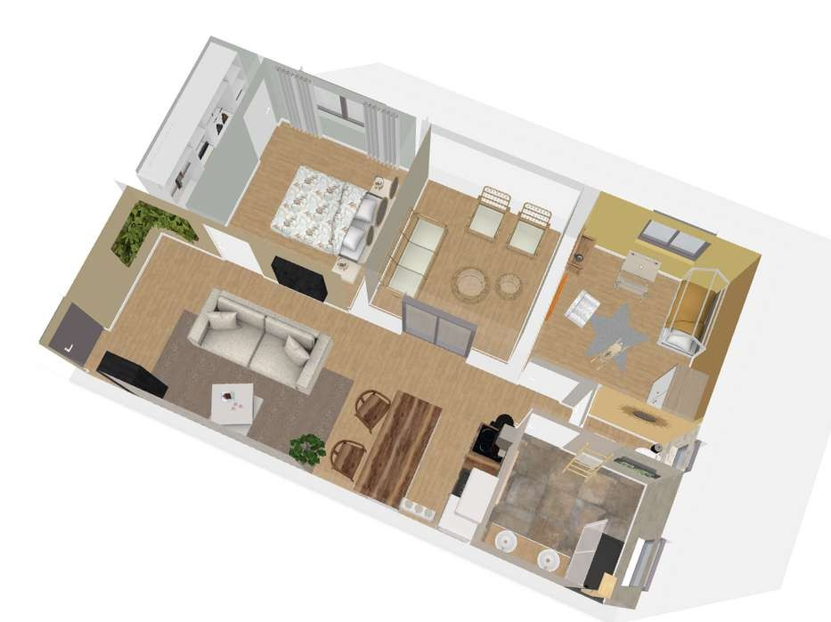
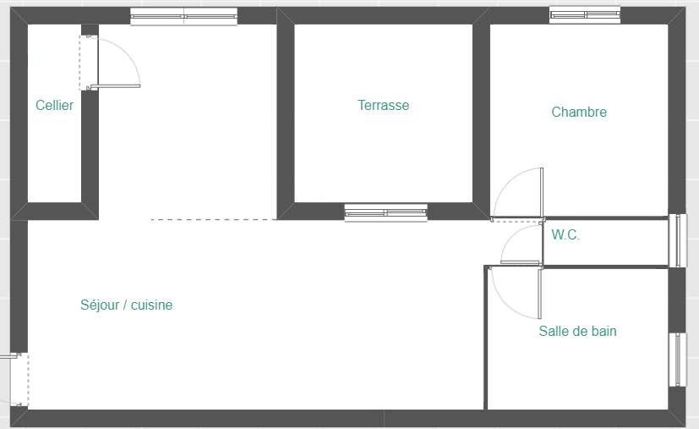
4
Saint-Joseph : Projet type
Ajout d’une chambre de 11m2
+ un dressing
Plan 2D avant
Plan 2D après

Slide 13
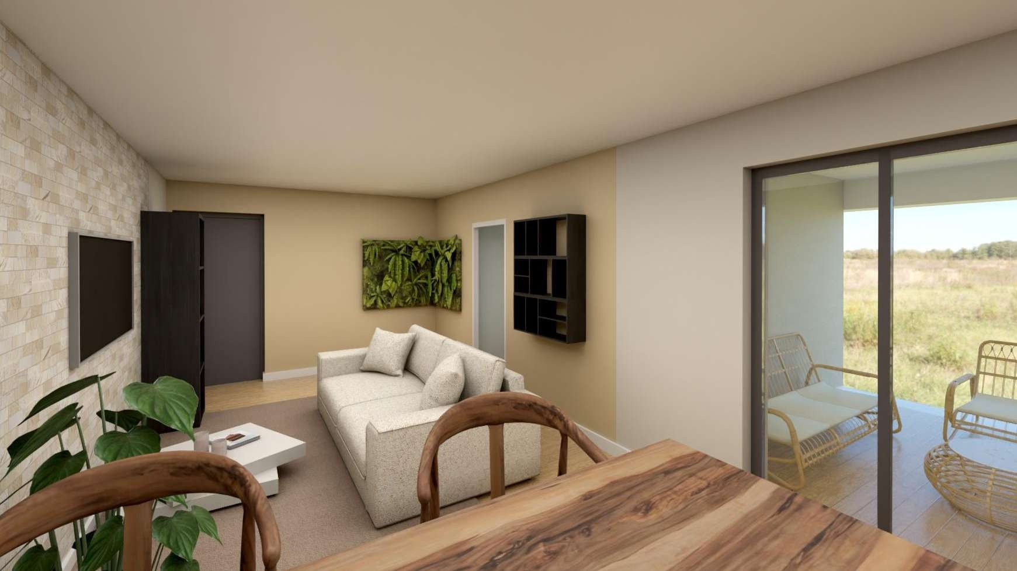
Le séjour

Slide 14
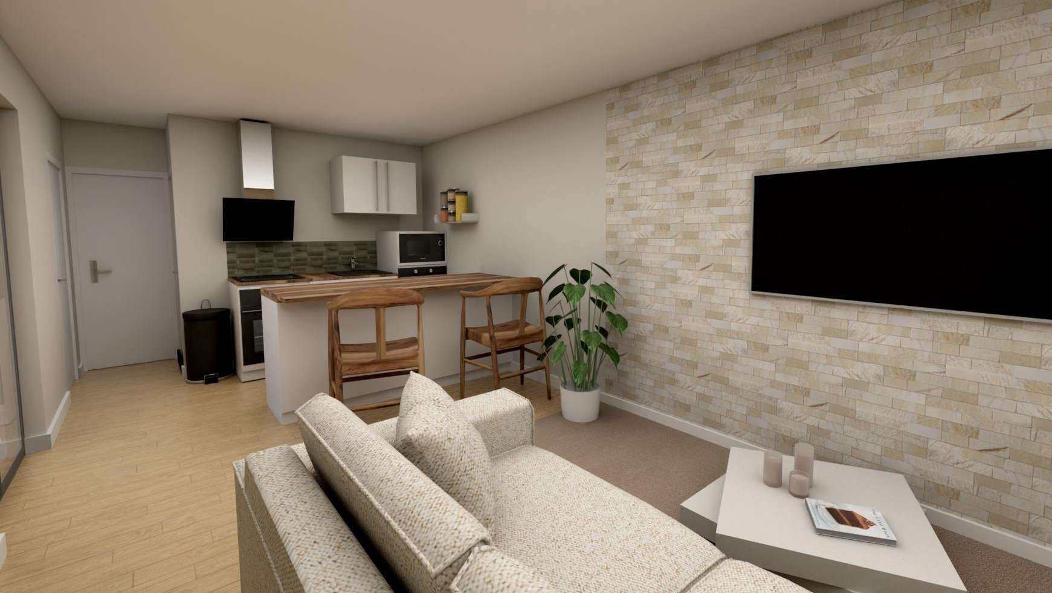
La cuisine

Slide 15
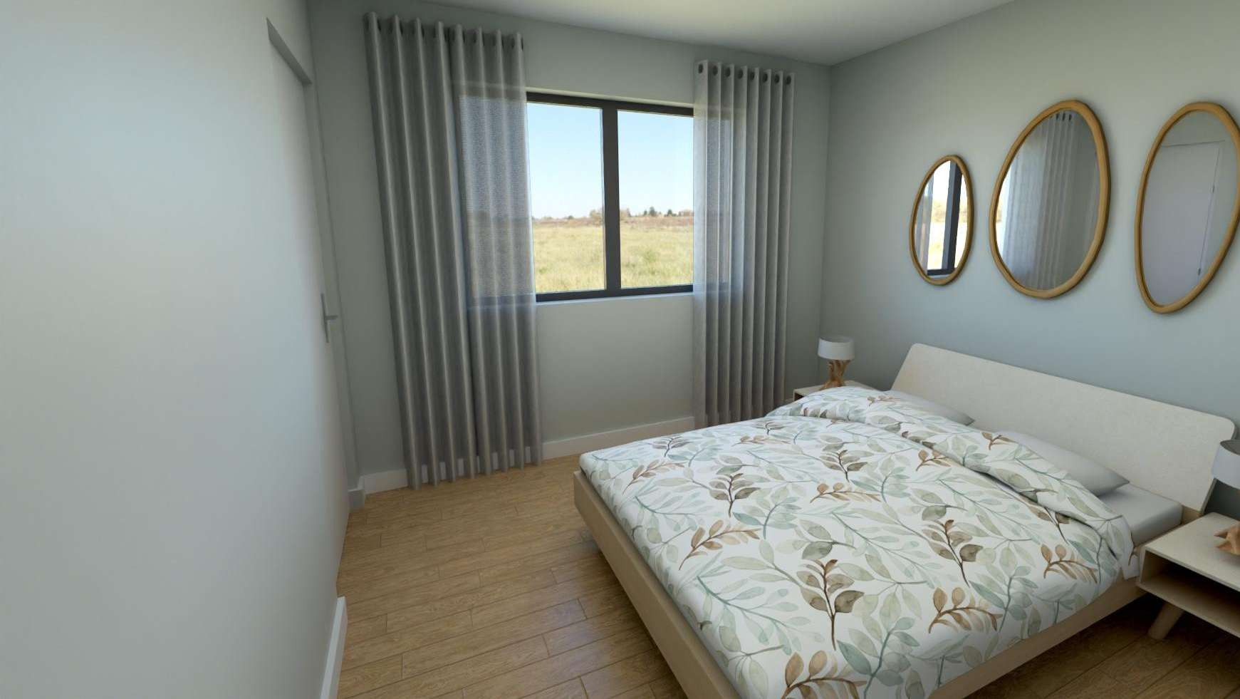
La chambre parentale

Slide 16
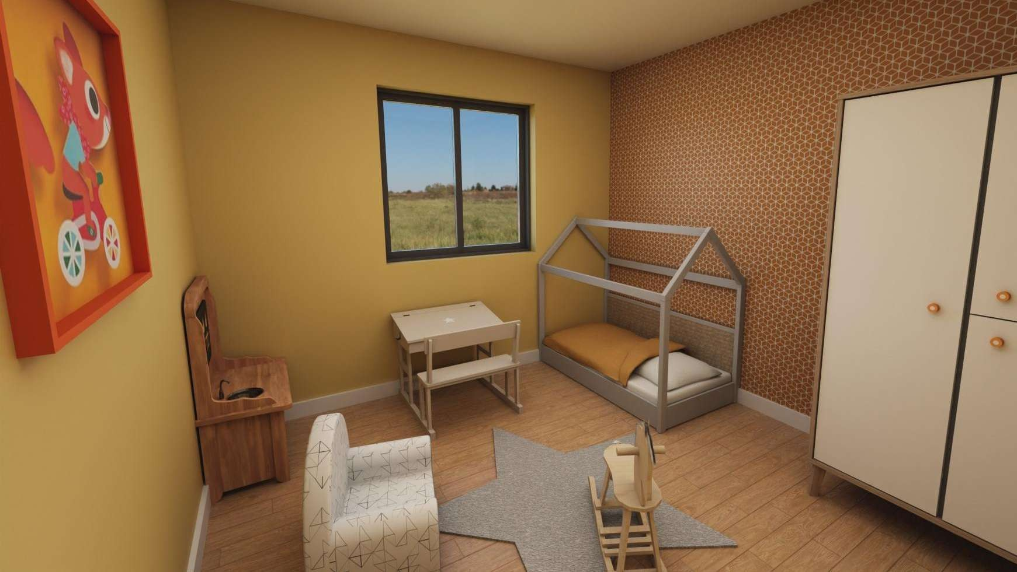
La chambre d’enFant

Slide 17
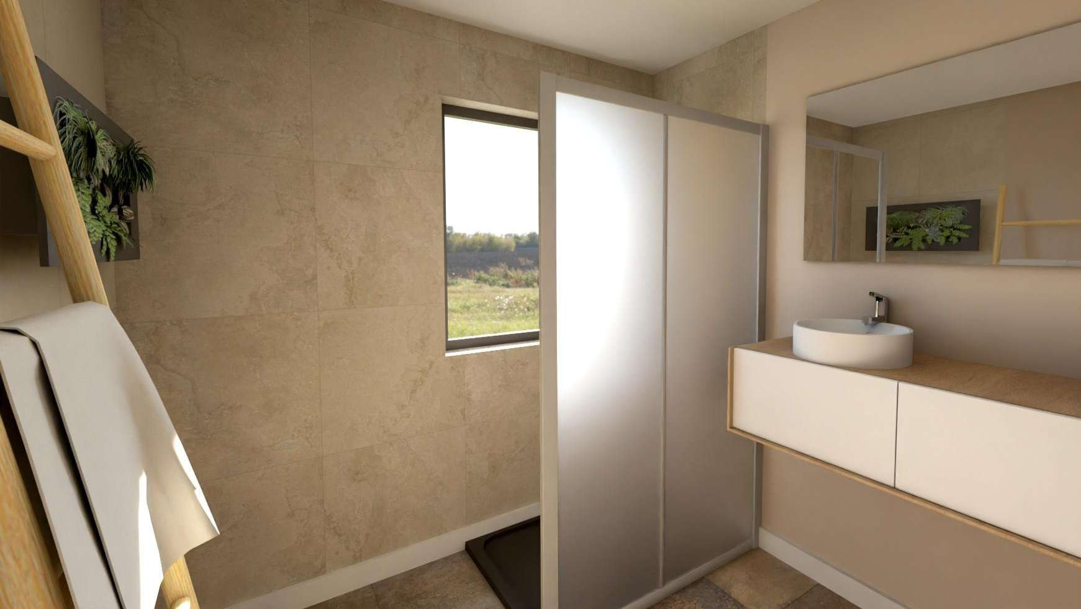
La salle d’eau

Slide 18
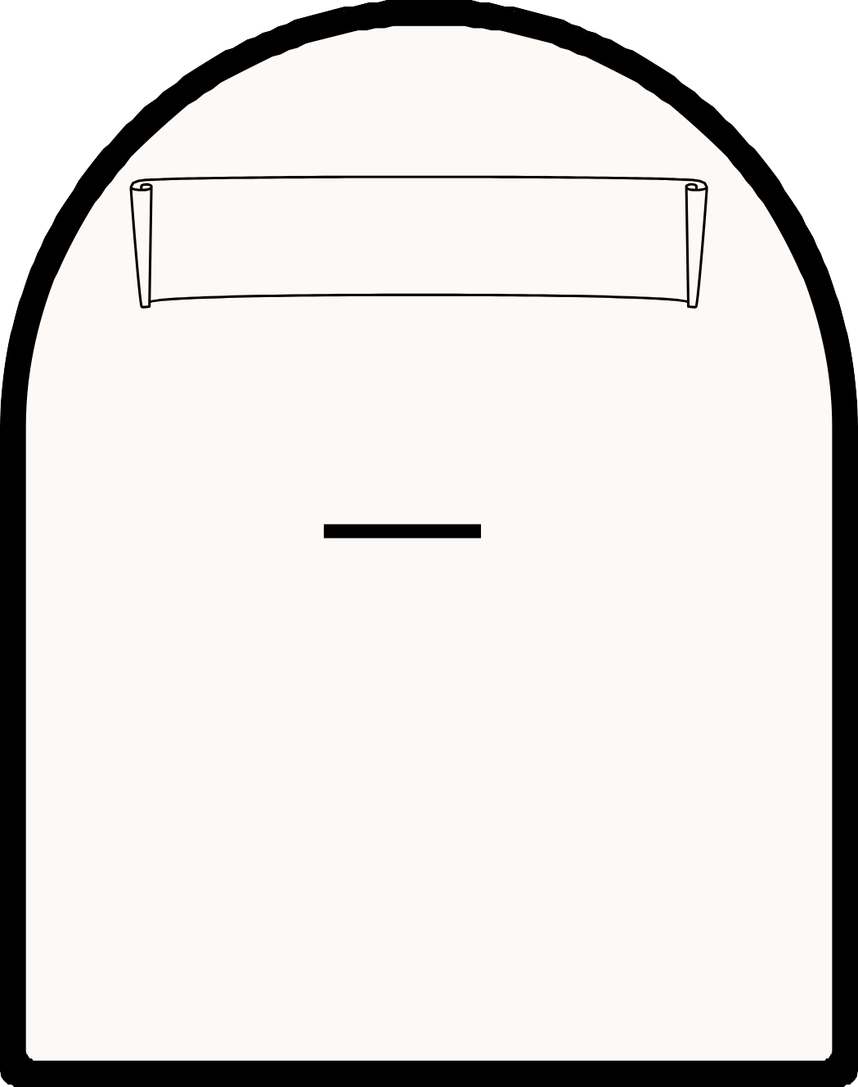
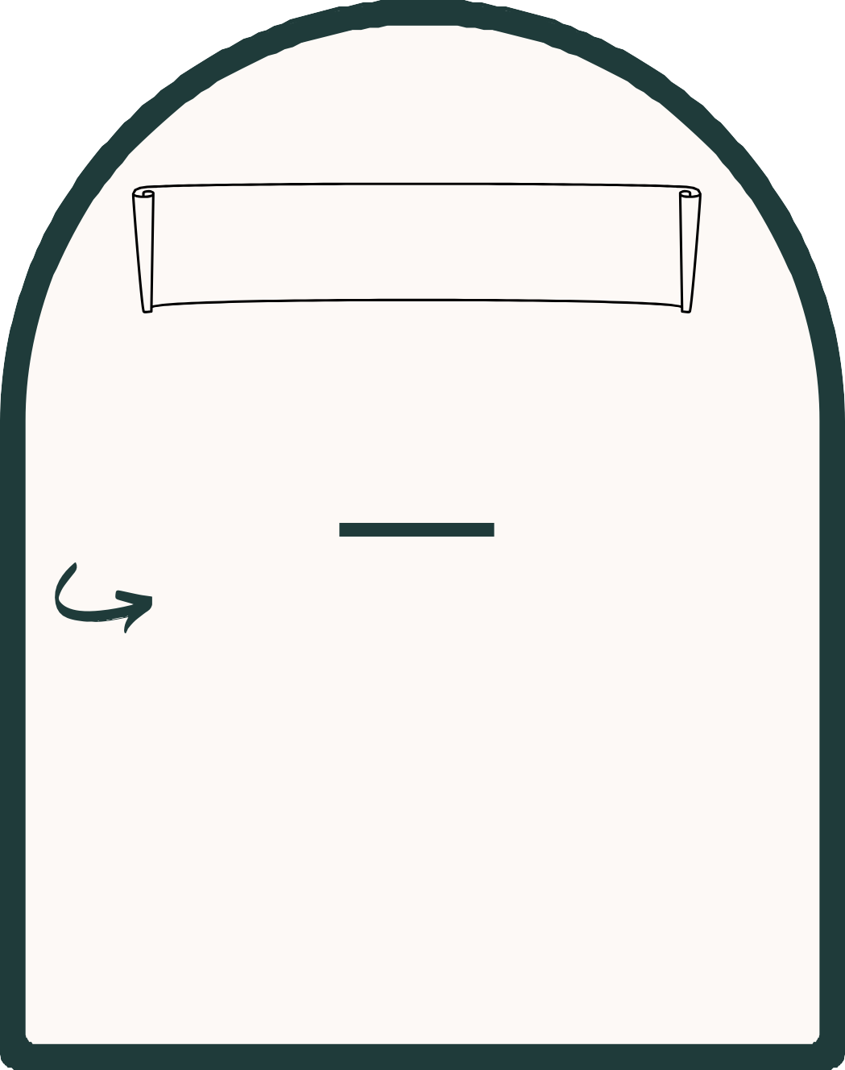
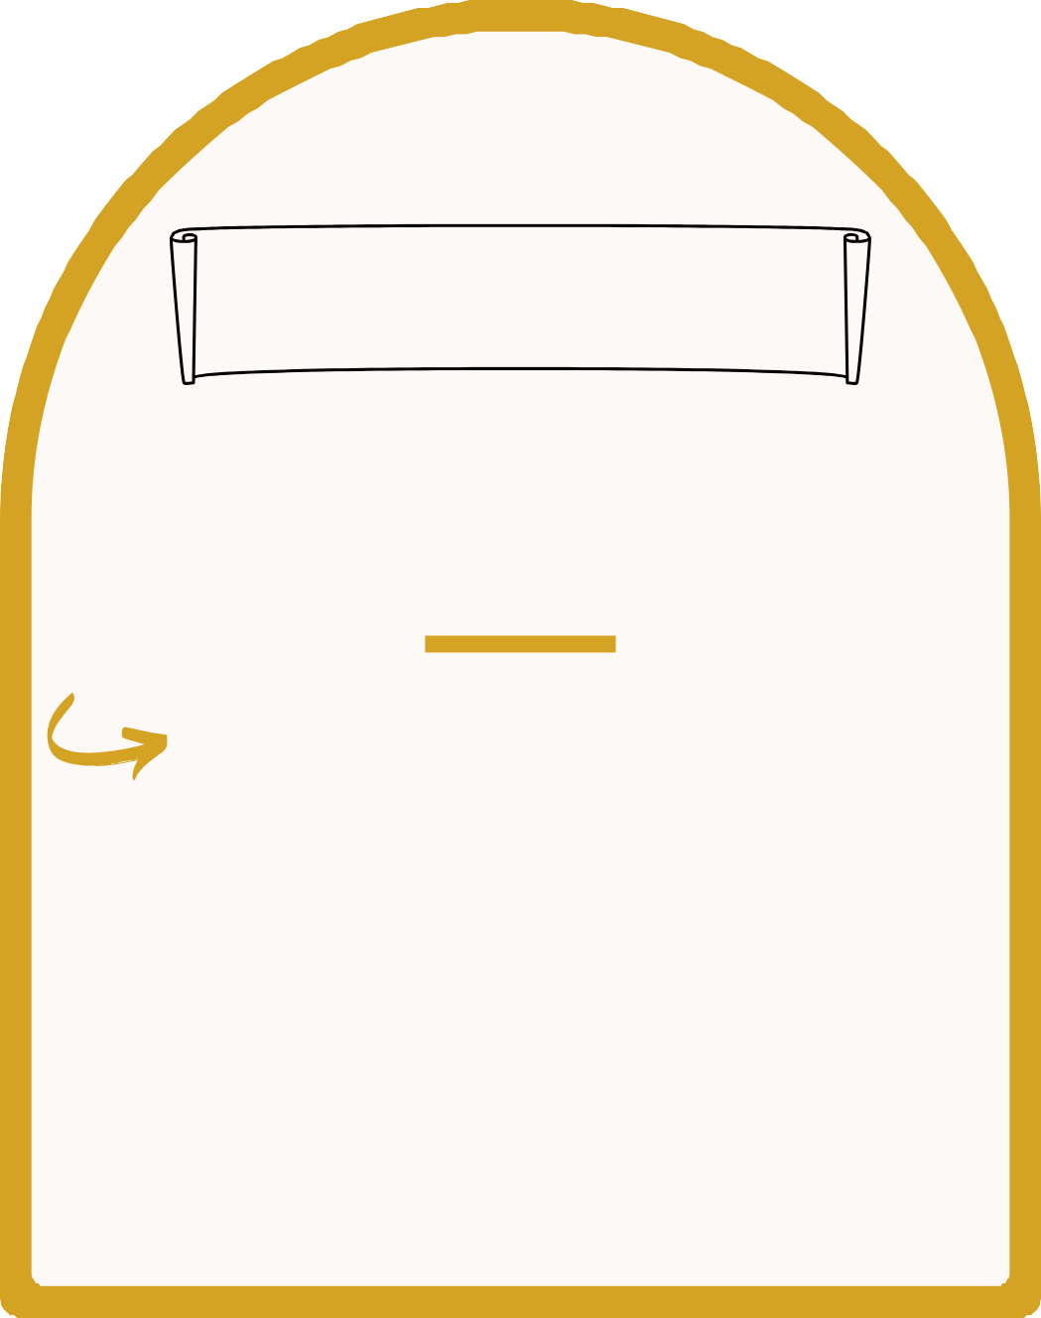
4Saint-Joseph Projet type
Synthèse financière
86 640 €
Devis travaux
72 033€
Montant de la réduction d’impôts
32 %
Taux de réduction
Le devis travaux est ferme et définitif dès la présentation de la fiche du bien.
Calculé sur le montant d’acquisition, les droits de mutation et le devis travaux.
Taux de réduction maximal applicable pour le Denormandie en Outre- Mer.

Slide 19
Les délais de mise en oeuvre
5
Aperçu du planning de rénovation pour l’appartement de: La Possession
JAN
FEV
MAR
AVR
MAI
JUI
JUIL
AOU
SEP
OCT
NOV
DEC
ACHAT DU FONCIER
COMMANDE + MAD* FOURNISSEUR
ACHEMINEMENT DES MATIERES PREMIERES**
PHASE DE TRAVAUX
LIVRAISON ET MISE EN LOCATION
* Mise à disposition
** Délai transitaire + acheminement par bateau

Slide 20

Nos garanties
6
GARANTIE DE PARFAIT ACHÈVEMENT
Nous assurons un suivi
RC PRO ET GARANTIE DECENNALE
Entièrement assurés (décennale et RC Pro), nous garantissons la fiabilité de chaque projet.
complet avec intervention garantie pendant 1 an après la livraison.
ENCADREMENT FISCAL ASSURÉ
Accompagnement juridique et validation des devis par un cabinet d’avocats spécialistes.
DEVIS FERME ET DEFINITIF
Projets avant
chiffrés et validés travaux pour un
investissement sans surprise.

Slide 21
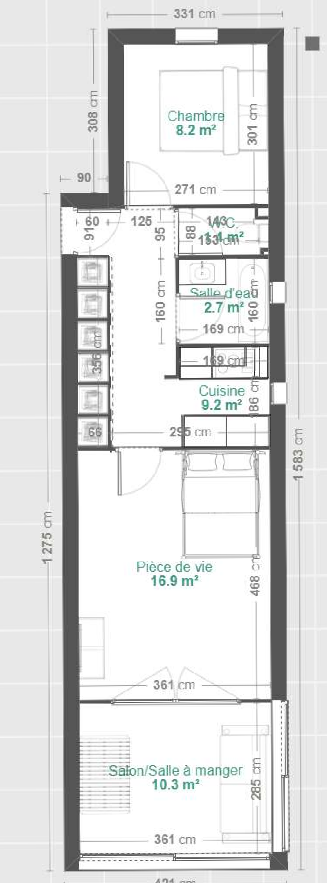
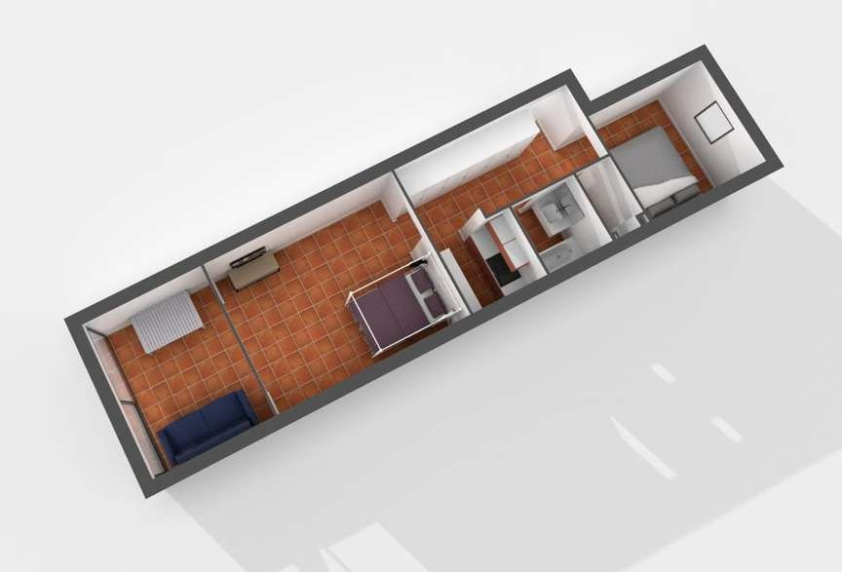
7
Réalisation
T2 Saint Gilles les Bains - 54 m2
PLAN
Phase : Avant travaux
Avant les travaux, ce logement offrait un fort potentiel mais souffrait d’une configuration cloisonnée et un manque de lumière naturelle.
L’objectif de cette rénovation: ouvrir les volumes, valoriser la lumière et créer un espace de vie agréable et harmonieux.
AVANT
Projection 3D avant travaux

Slide 22
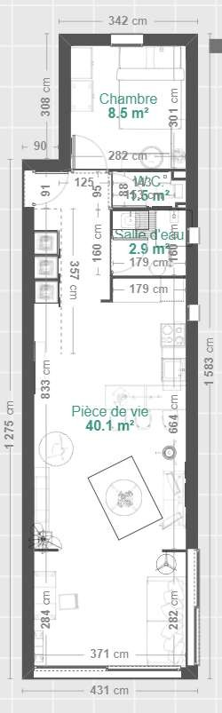
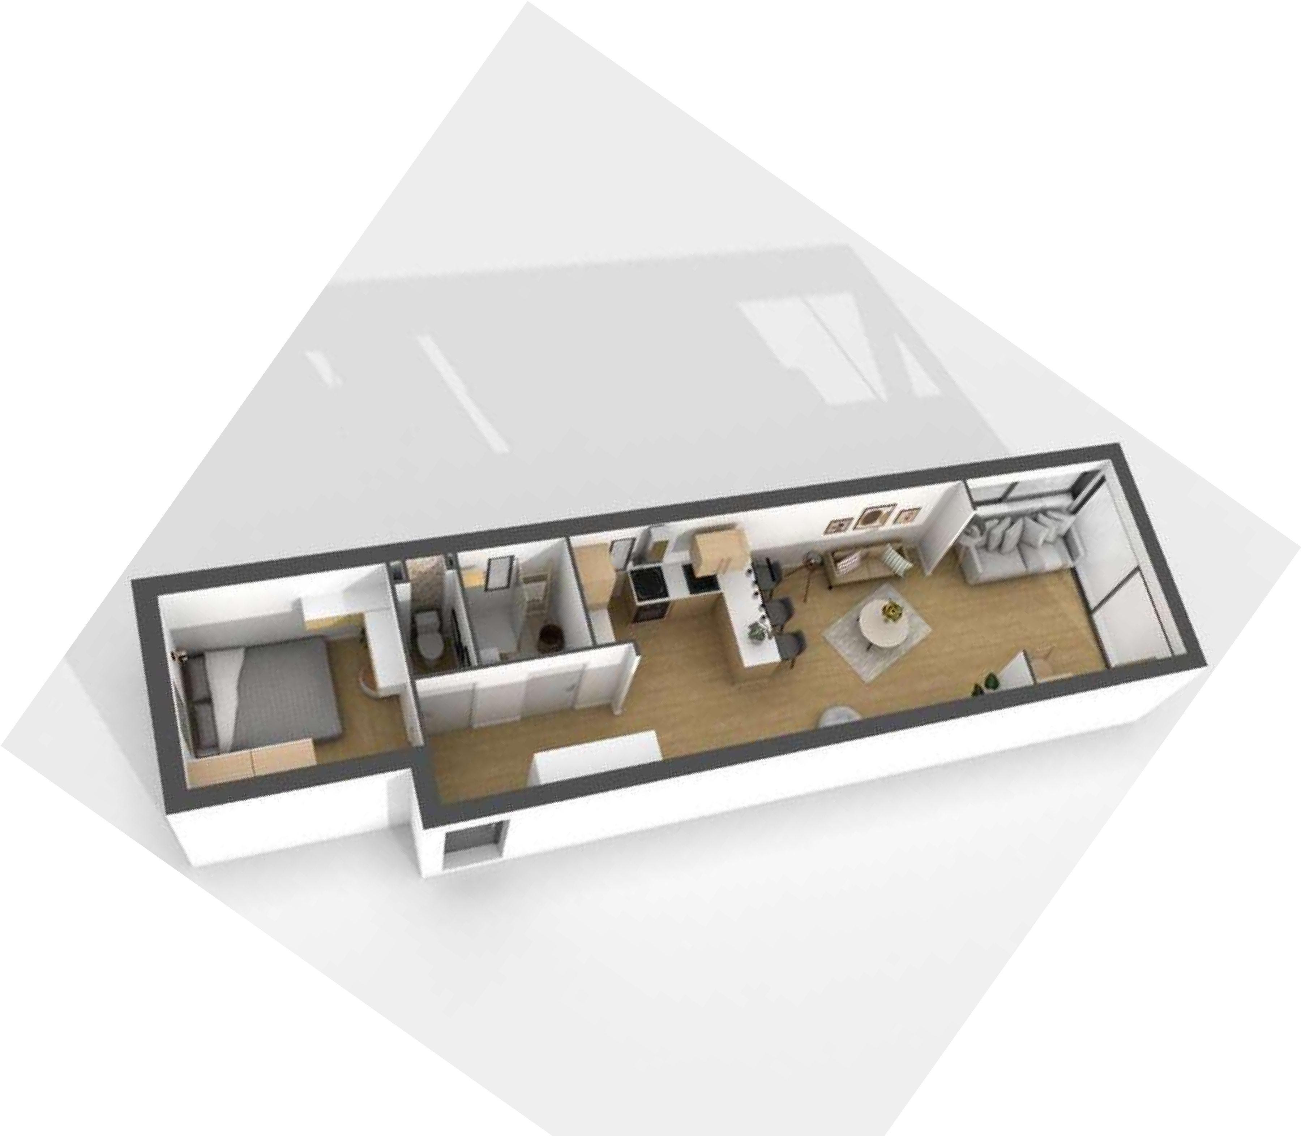
7
Réalisation
T2 Saint Gilles les Bains - 54 m2
PLAN
Phase : Après travaux
Logement entièrement rénové pour un espace lumineux, moderne.
Cuisine ouverte sur le séjour, salle de bain contemporaine avec douche et vasque design, placards remplacés par un dressing ouvert. Véranda transformée en prolongement du salon, menuiseries intérieures et extérieures remplacées, et chaque espace meublé avec soin.
Résultat : un lieu spacieux, fonctionnel et baigné de lumière.
APRES
Projection 3D après travaux

Slide 23
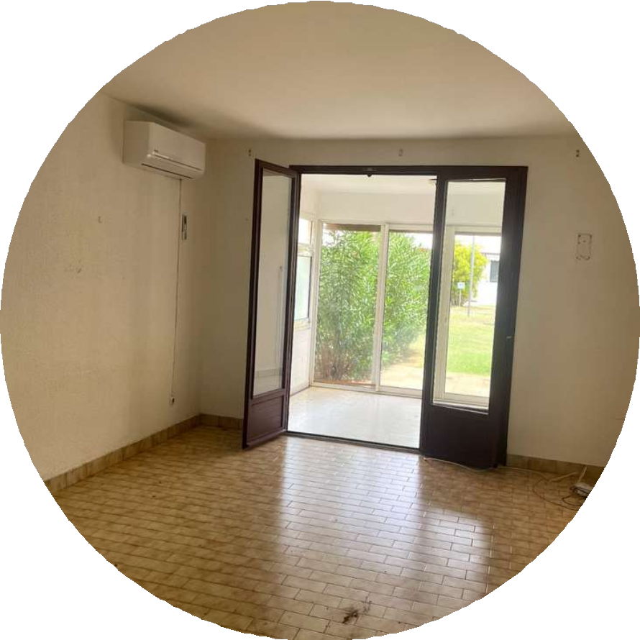
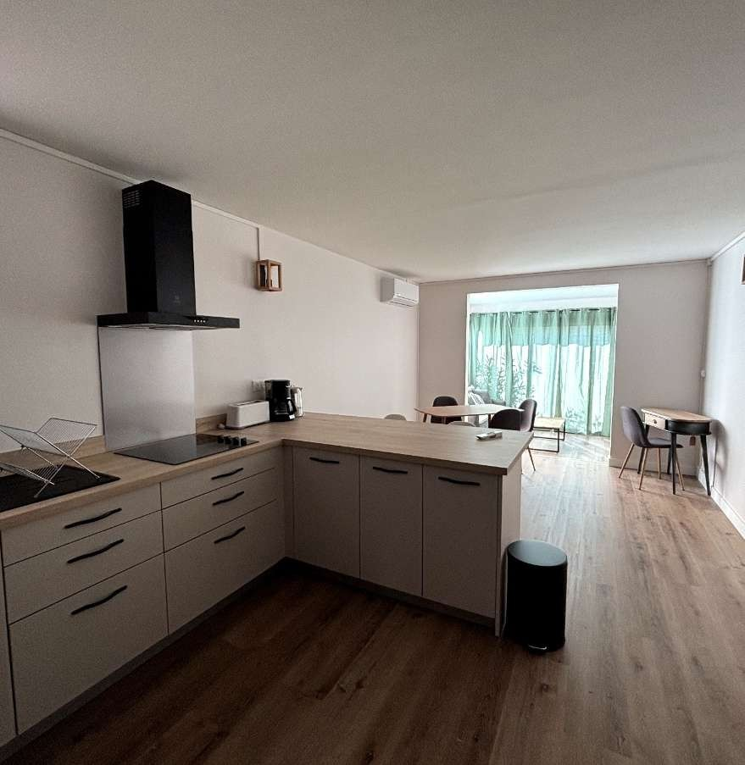
Après travaux
Séjour
L’espace a été entièrement repensé pour plus de lumière et de convivialité. Le mur de la cuisine a été déposé afin de créer un grand salon-cuisine ouvert, et la menuiserie entre séjour et véranda retirée pour agrandir la pièce de vie. L’ensemble a été rénové avec un parquet stratifié bois, des murs repris, ainsi qu’une mise à neuf complète de l’électricité et de la plomberie.

Slide 24
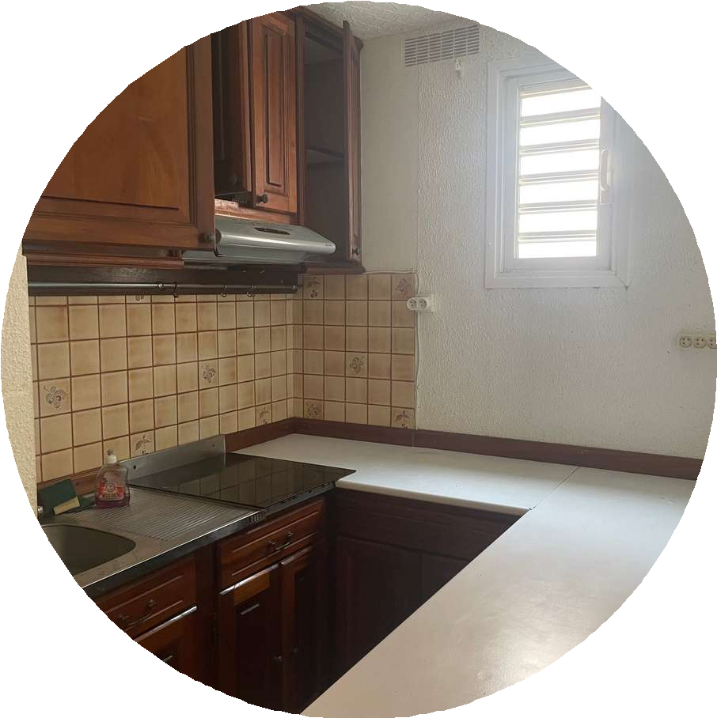
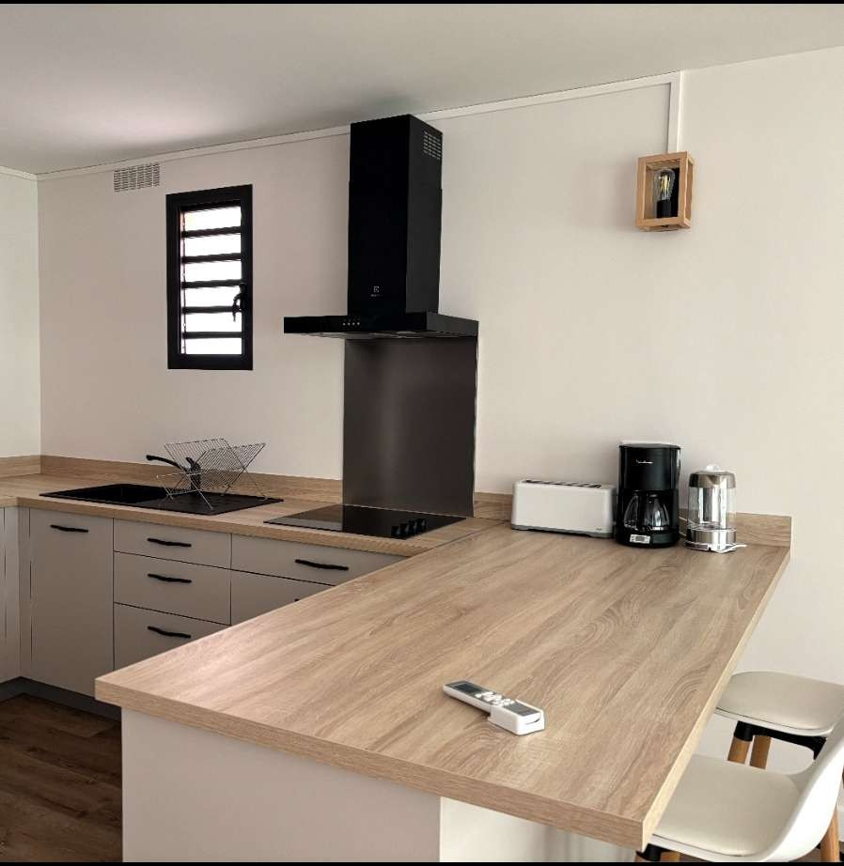
Après travaux
Cuisine
Cuisine contemporaine entièrement repensée dans un esprit d’ouverture et de lumière. La cloison supprimée laisse place à un vaste espace de vie, sublimé par un plan de travail spacieux.. Chaque détail a été soigné : reprise complète des réseaux, finitions raffinées et remplacement des menuiseries pour un confort durable et moderne.

Slide 25
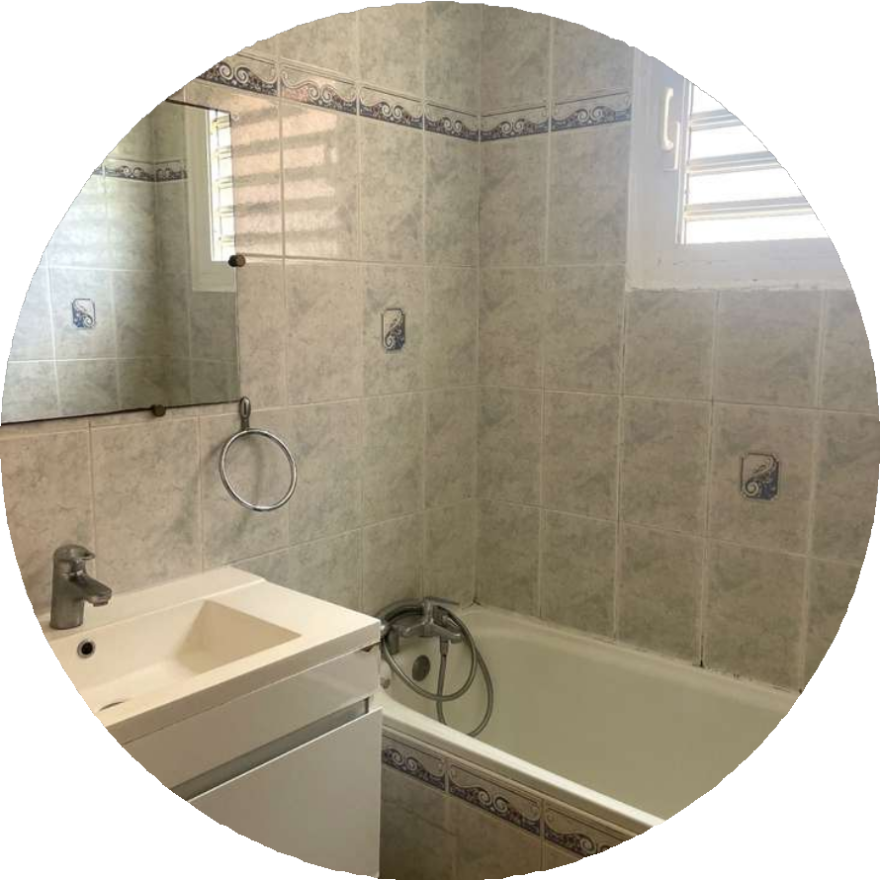
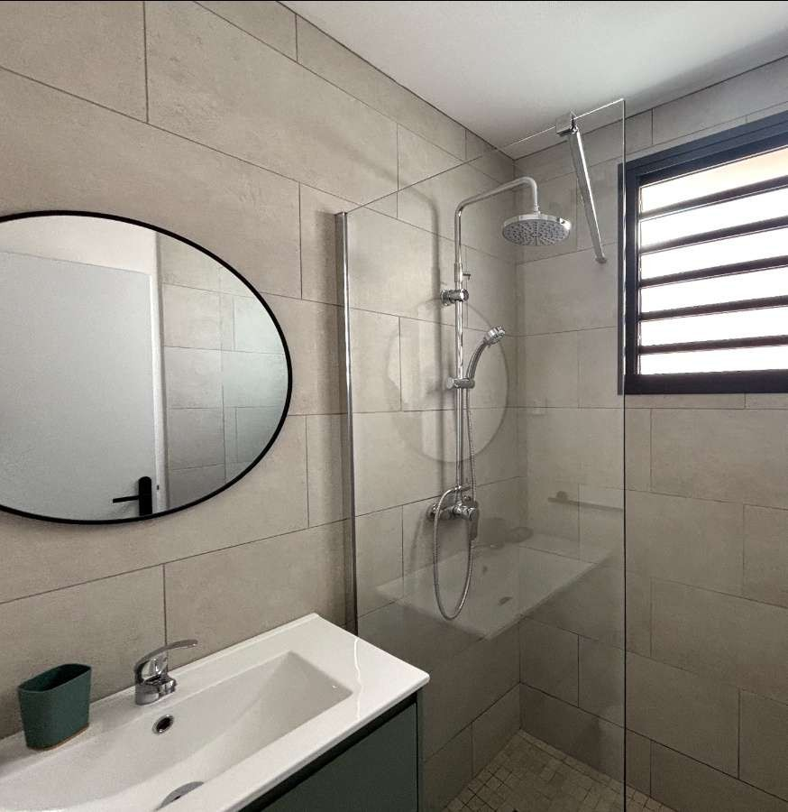
Après travaux
Salle de bain
Salle de bain entièrement repensée dans un esprit moderne et raffiné. L’ancienne baignoire et la vasque d’origine ont été remplacées par une douche contemporaine et un meuble-vasque design. Les murs et le carrelage ont été intégralement refaits, accompagnés du remplacement de la menuiserie pour plus de confort et de luminosité. Un espace élégant, fonctionnel et parfaitement rénové.

Slide 26
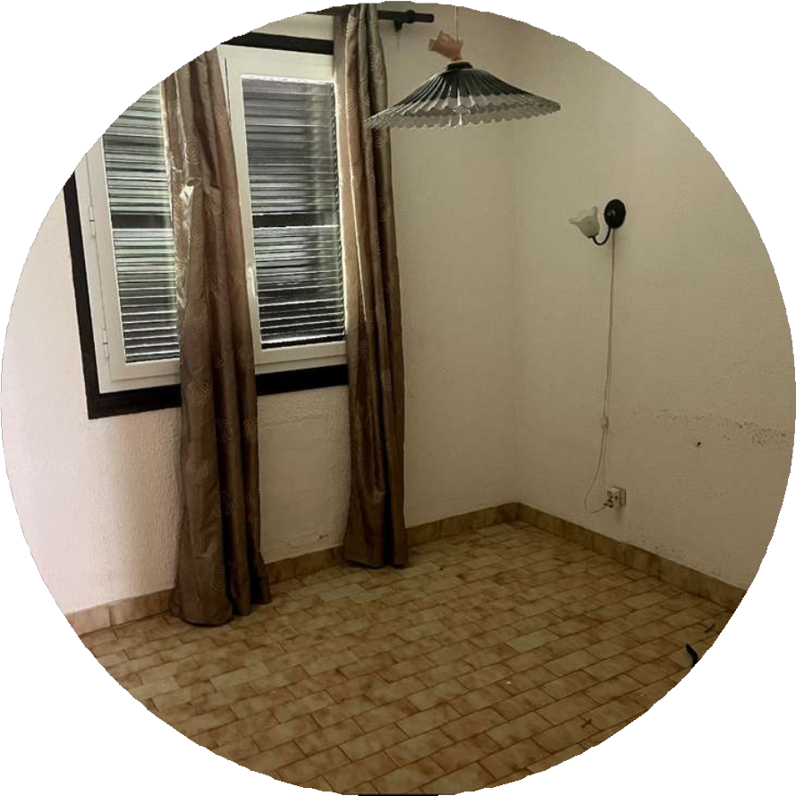
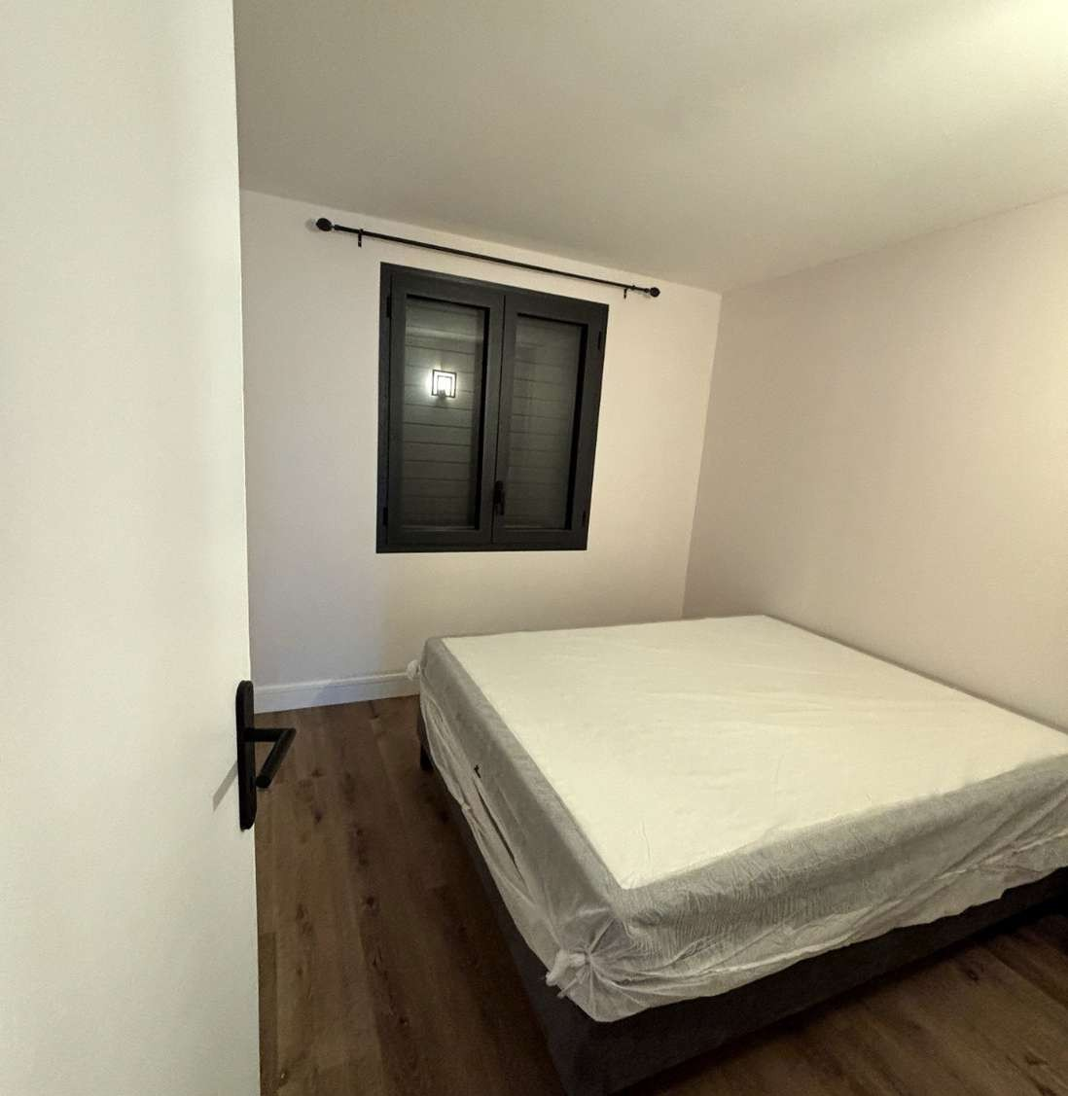
Après travaux
Chambre
L’espace a été entièrement repensé pour plus de lumière et de convivialité. Le mur de la cuisine a été déposé afin de créer un grand salon-cuisine ouvert, et la menuiserie entre séjour et véranda retirée pour agrandir la pièce de vie. L’ensemble a été rénové avec un parquet stratifié bois, des murs repris, ainsi qu’une mise à neuf complète de l’électricité et de la plomberie.

Slide 27
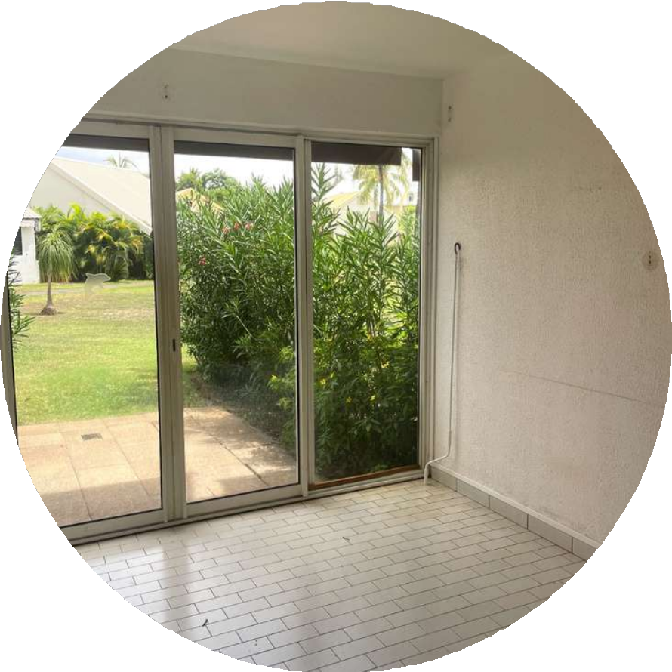
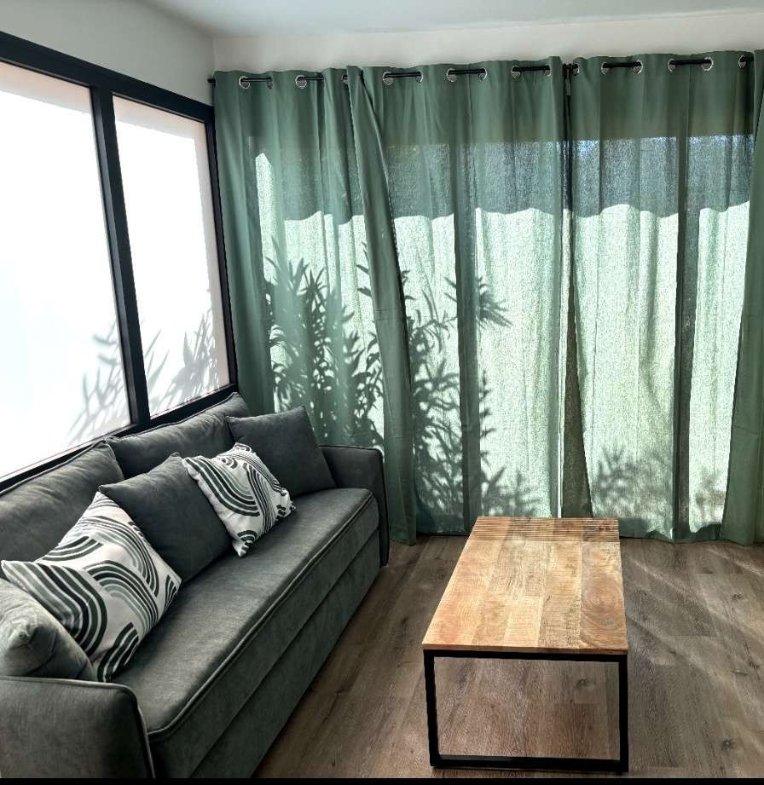
Après travaux
Véranda
L’appartement a été entièrement repensé, avec la suppression de la menuiserie entre le séjour et la véranda afin d’agrandir la pièce de vie. L’ensemble a été rénové avec un parquet stratifié imitation bois, la reprise des murs et une mise à neuf complète de l’électricité. Les menuiseries extérieures ont été remplacées par du verre dépoli, apportant luminosité et intimité.

Slide 28


